Slide 1
Администрирование информационных систем и веб-порталов
Лекция 17:
Управление пользователями в ОС Ubuntu Server.
Назначение прав доступа в файловой системе ext4.
Установка и удаление пакетов в ОС Ubuntu Server.
Конфигурация веб-сервера Apache HTTP Server.
Файл hosts в ОС семейства Windows.
Конфигурация виртуальных хостов на Apache HTTP Server.
Управление службами в ОС Ubuntu Server.
СУБД MySQL.
Веб-интерфейс для управления базами данных PHPMyAdmin.

Slide 2
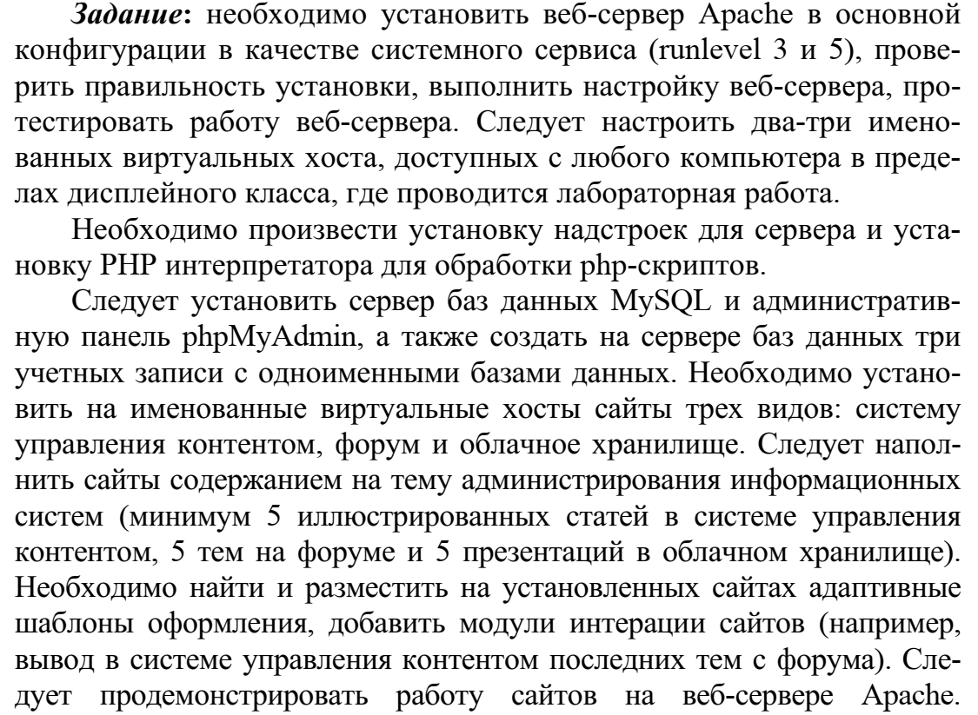

Slide 3
Управление пользователями
useradd – добавить пользователя
passwd – задать пароль пользователя
usermod – редактировать пользователя
userdel – удалить пользователя
1

Slide 4
Ключи usermod
-G – задать список групп пользователя
-d – задать домашний каталог
-l – изменить имя
-s – задать исполняемый файл оболочки

Slide 5
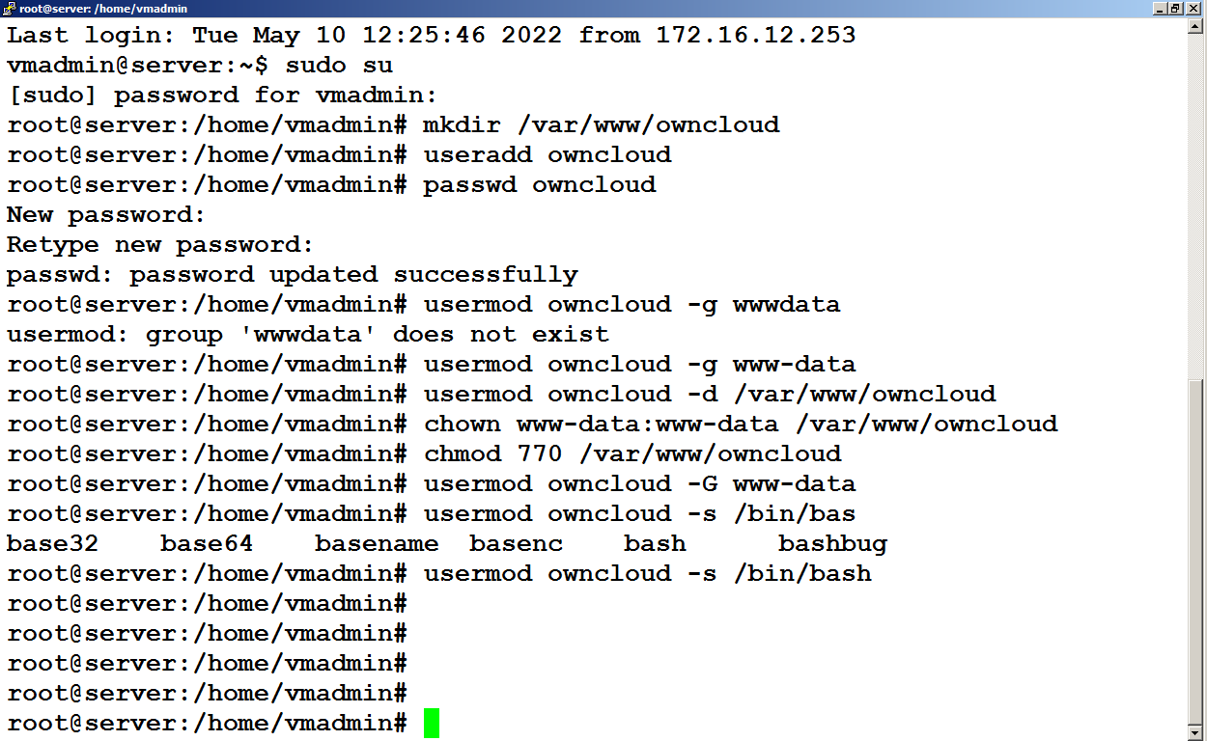

Slide 6
Права доступа
777
111 111 111
owner group all
4 + 2 + 1
read+write+execute
2

Slide 7
Просмотр и назначение прав доступа
ll – просмотр содержимого текущей папки с владельцем и назначенных прав
chmod – задать права
chown – задать владельца и группу владельцев
-R – ключ рекурсии по папкам
* – произвольная часть имен файлов

Slide 8
Управление пакетами
* – произвольная часть имени пакета
apt update – загрузка из репозиториев актуальный список номеров версий пакетов
apt list – просмотр пакетов по названию
apt install – установка пакетов
apt remove – удаление пакетов, их конфигурация останется
apt purge – удаление пакетов вместе с конфигурацией
apt upgrade – обновление установленных пакетов
3

Slide 9
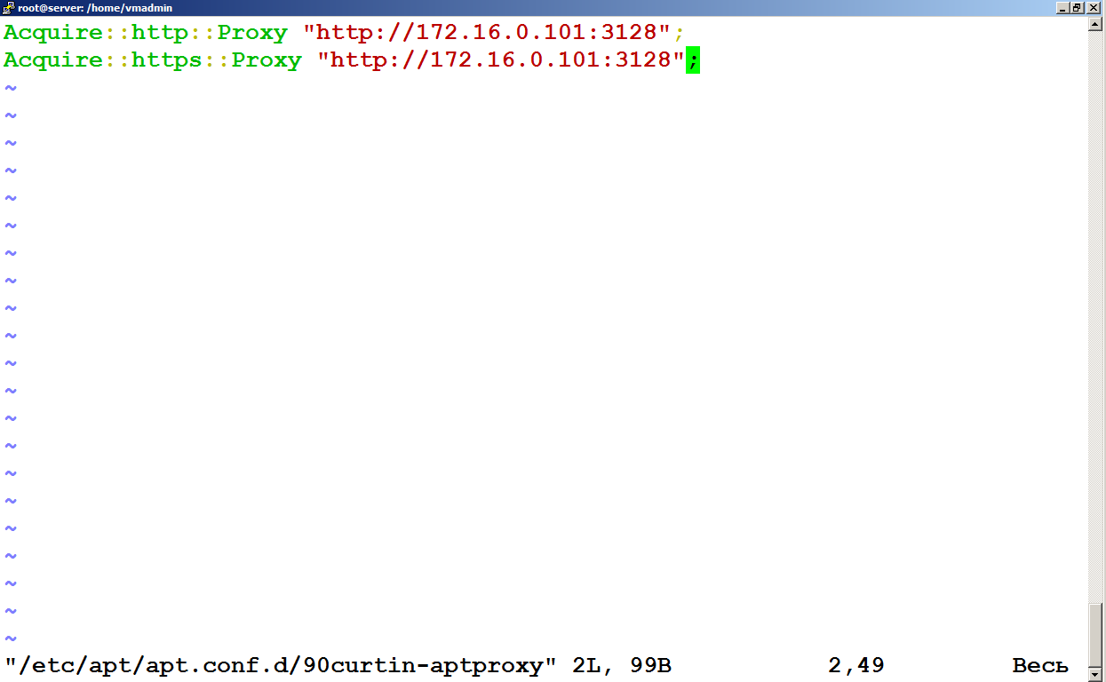

Slide 10
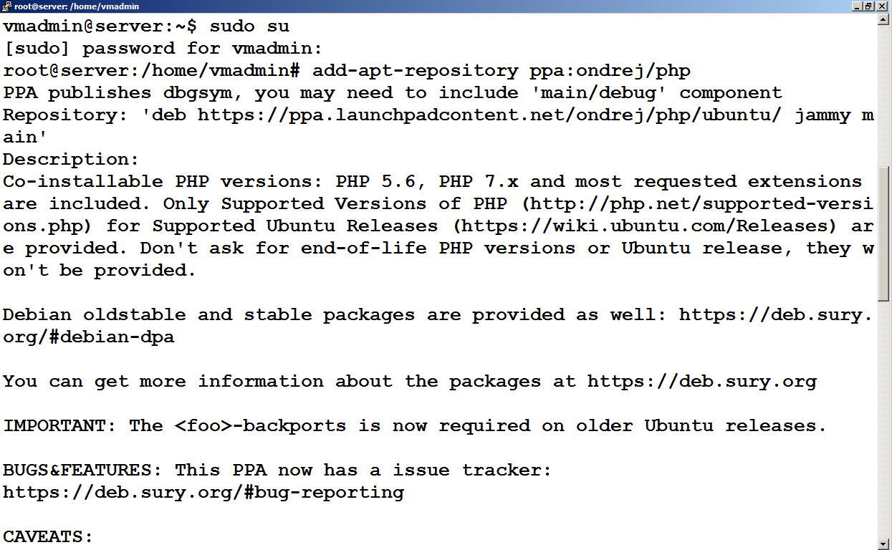

Slide 11
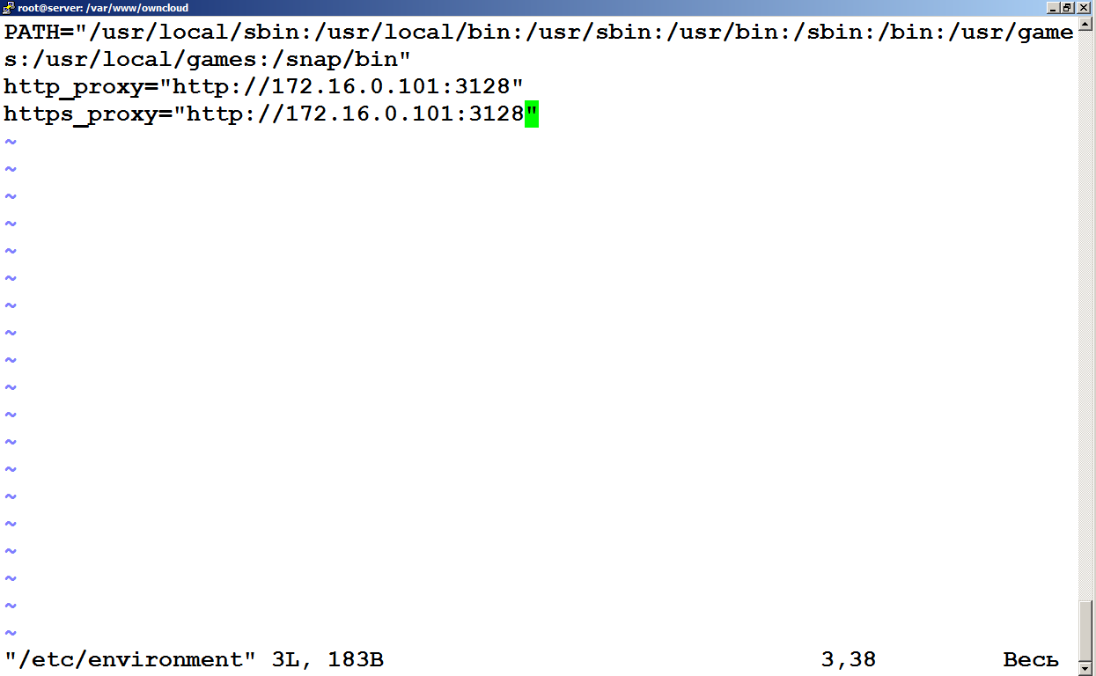

Slide 12
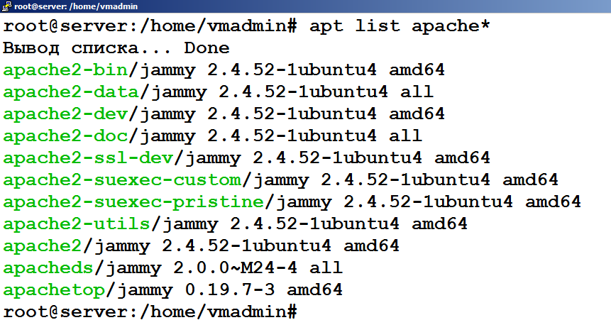

Slide 13
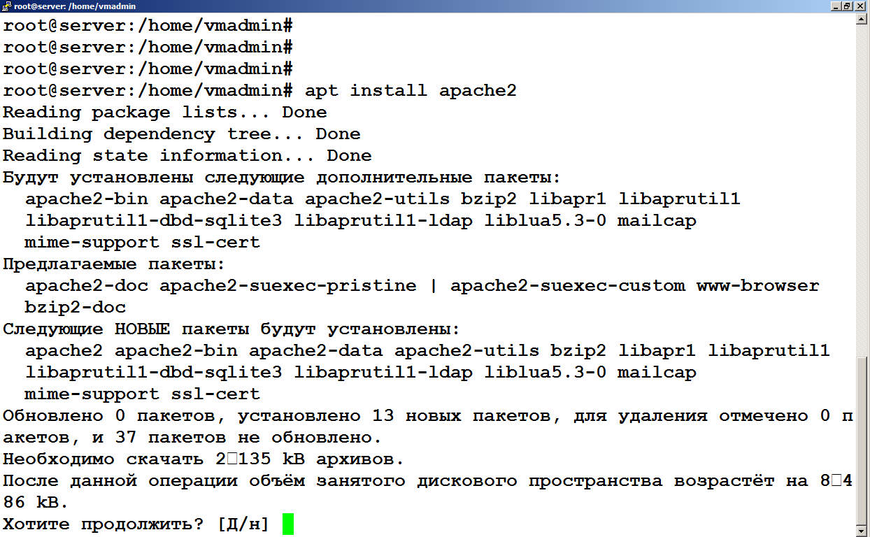

Slide 14
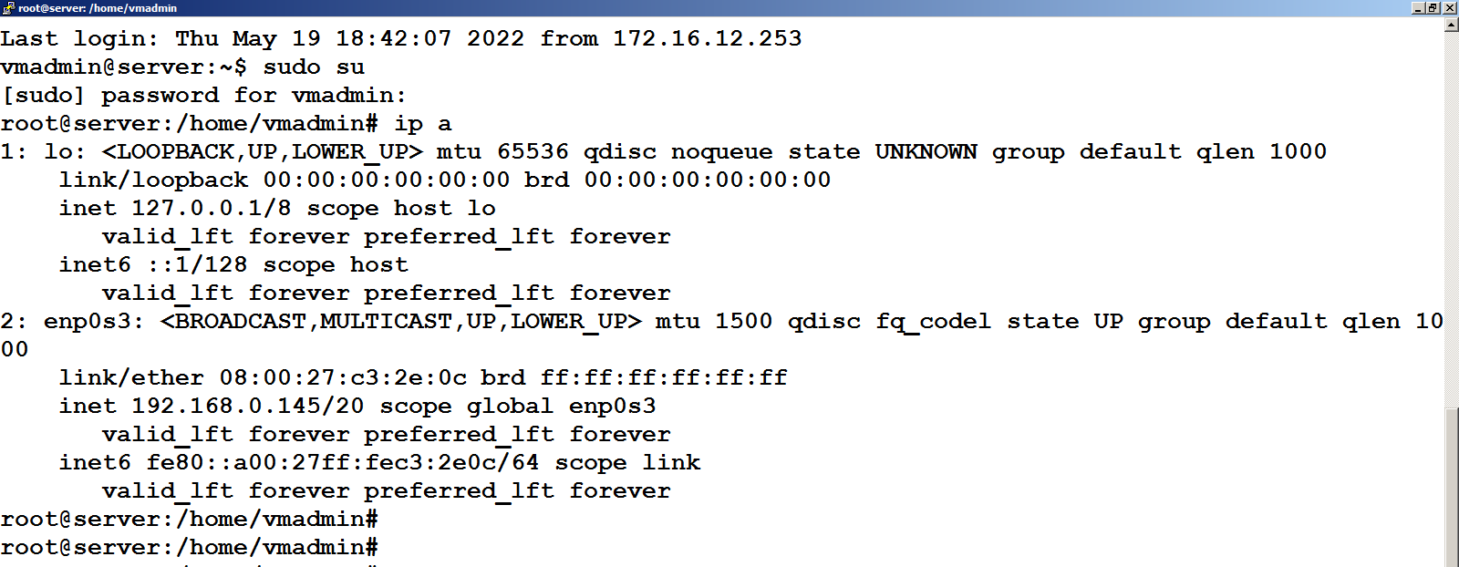
4

Slide 15
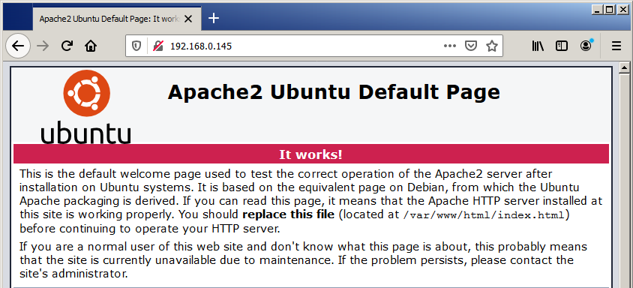

Slide 16
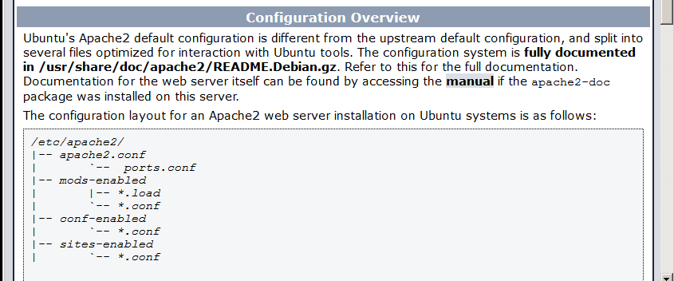

Slide 17
Конфигурация веб-сервера Apache HTTP Server
Основные уровни:
сервер
виртуальный хост (сайт, узел, <VirtualHost>)
папка (<Directory>)
группа файлов (<FilesMatch>)

Slide 18
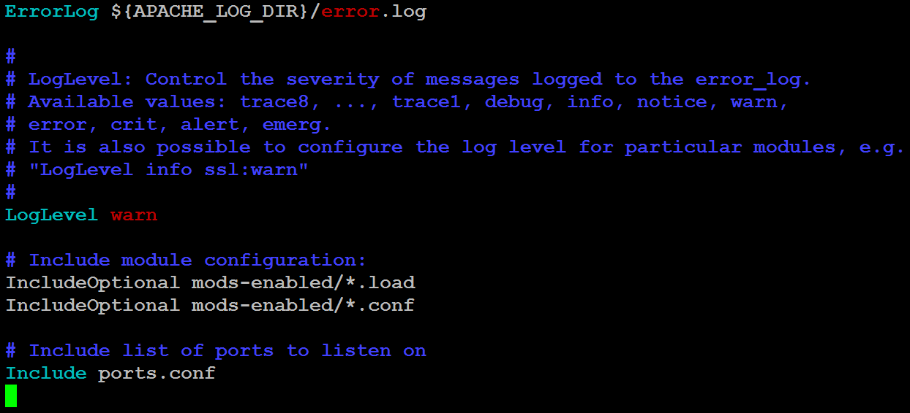

Slide 19
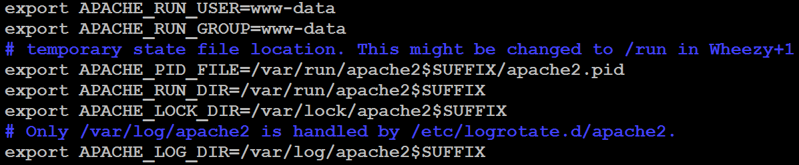

Slide 20
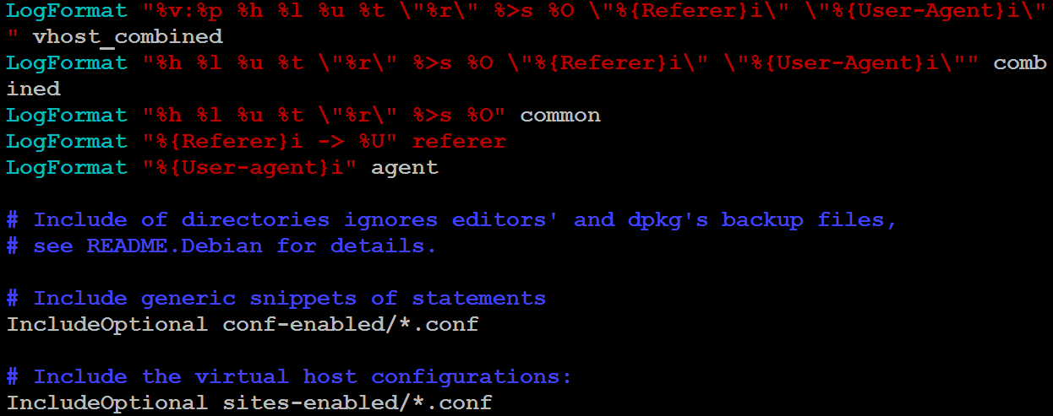

Slide 21
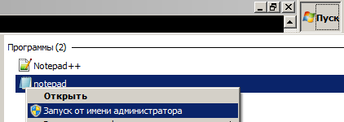
5

Slide 22
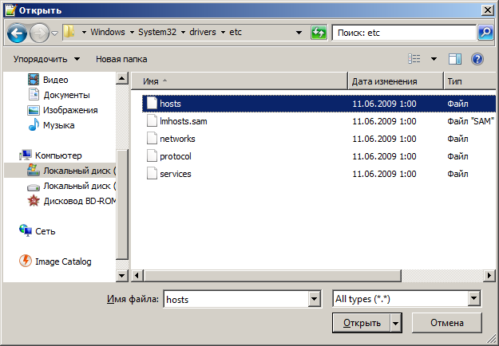

Slide 23
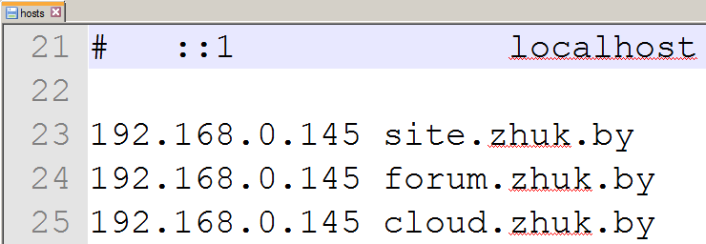

Slide 24
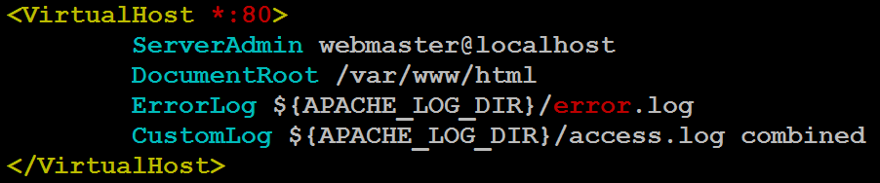
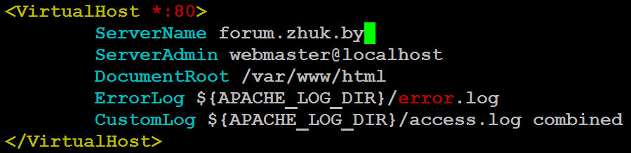
ZZ
6

Slide 25
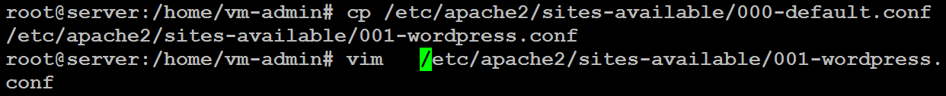
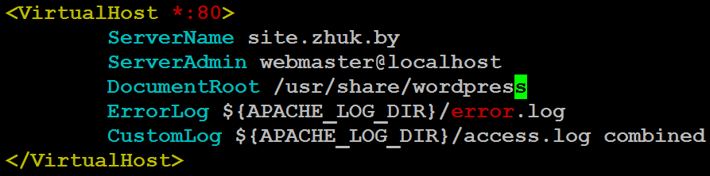

Slide 26
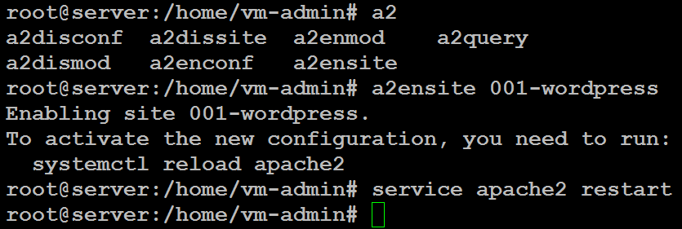
TAB-TAB

Slide 27
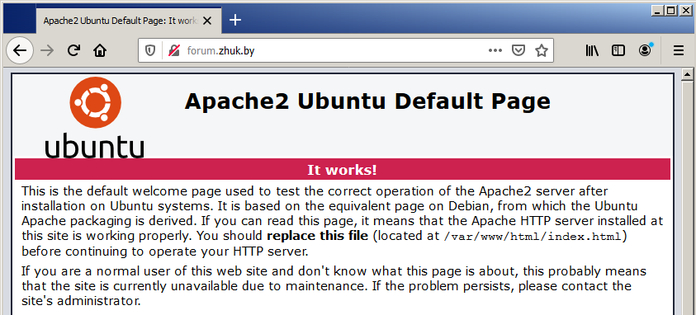
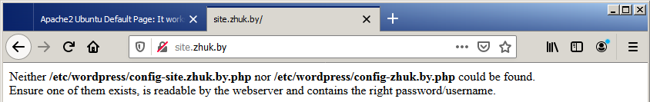

Slide 28
Управление службами
service <имя> <команда>
service --status-all – список имен служб
команды: start, stop, restart, status
7

Slide 29
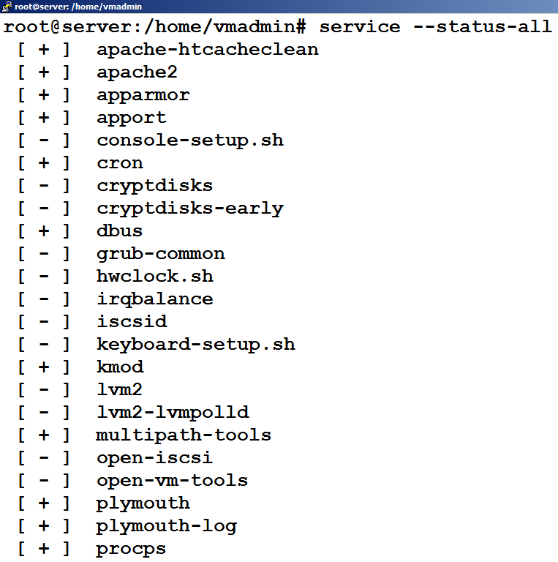
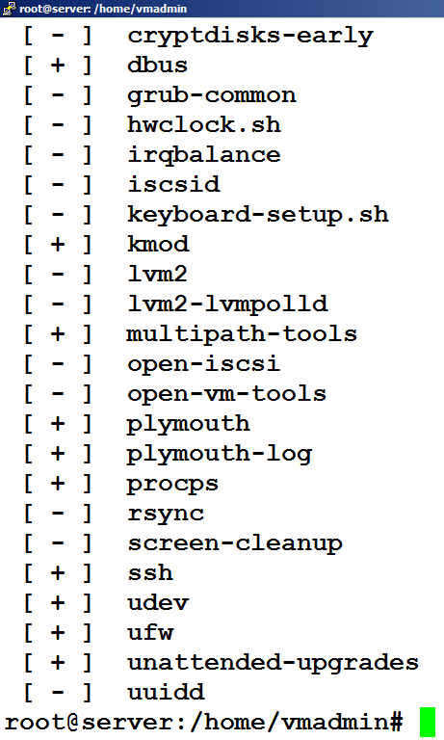

Slide 30
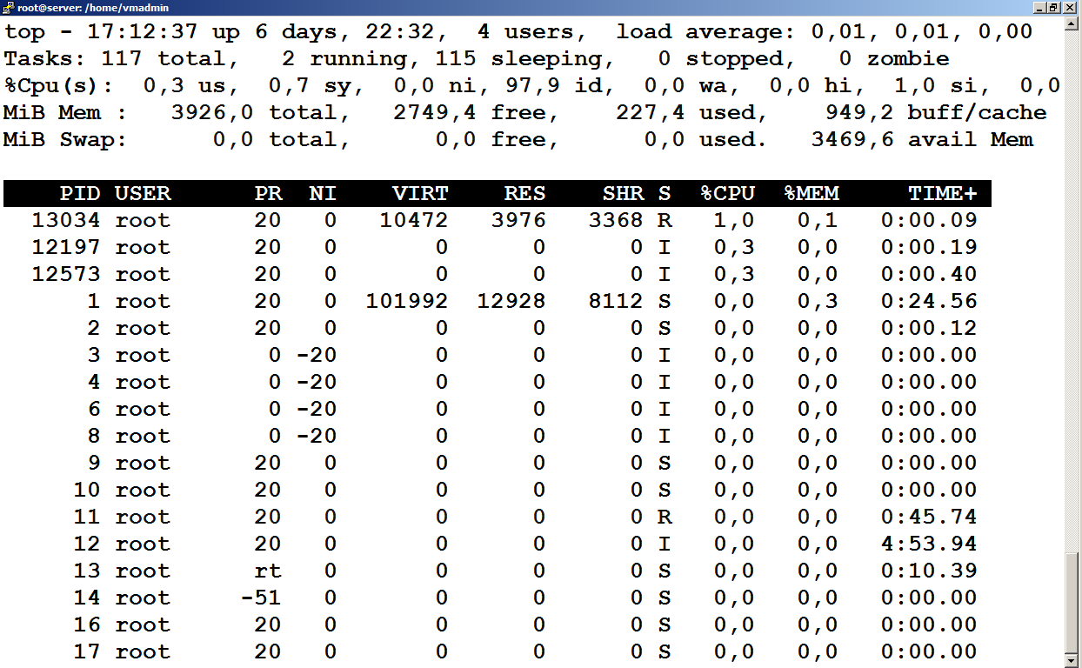
q

Slide 31
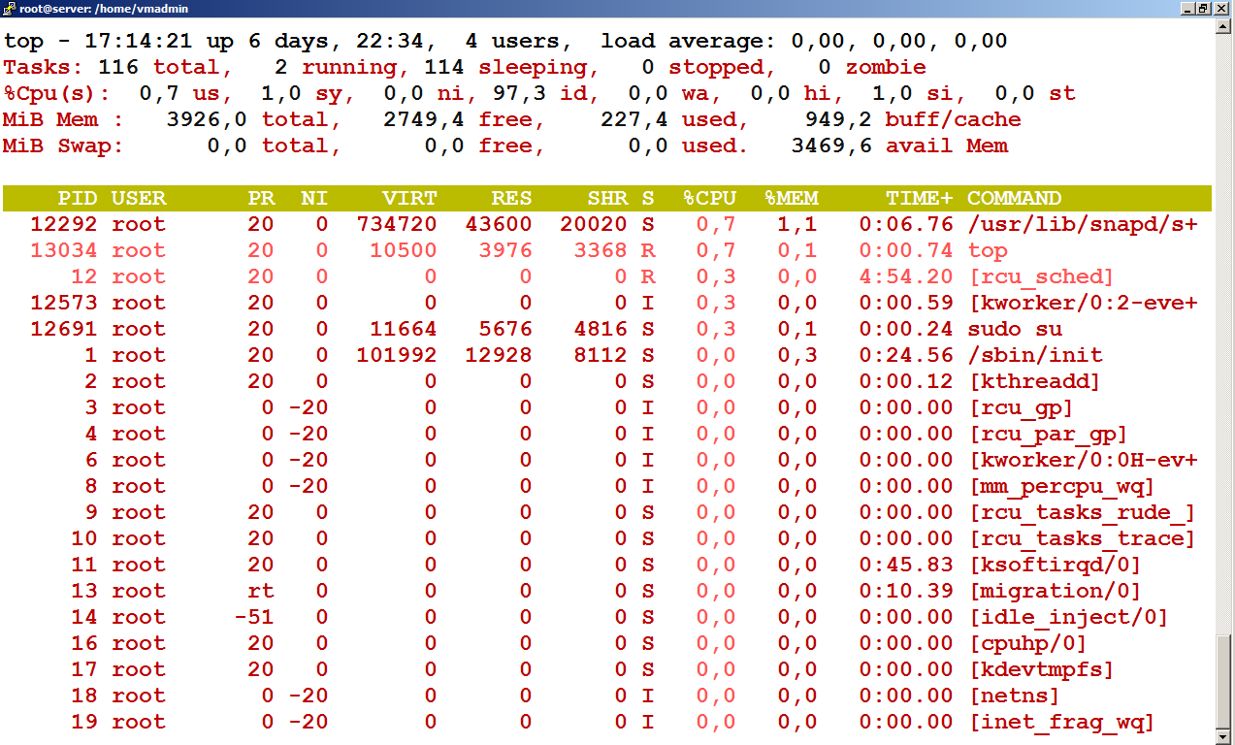
x
y
Z
<
>

Slide 32
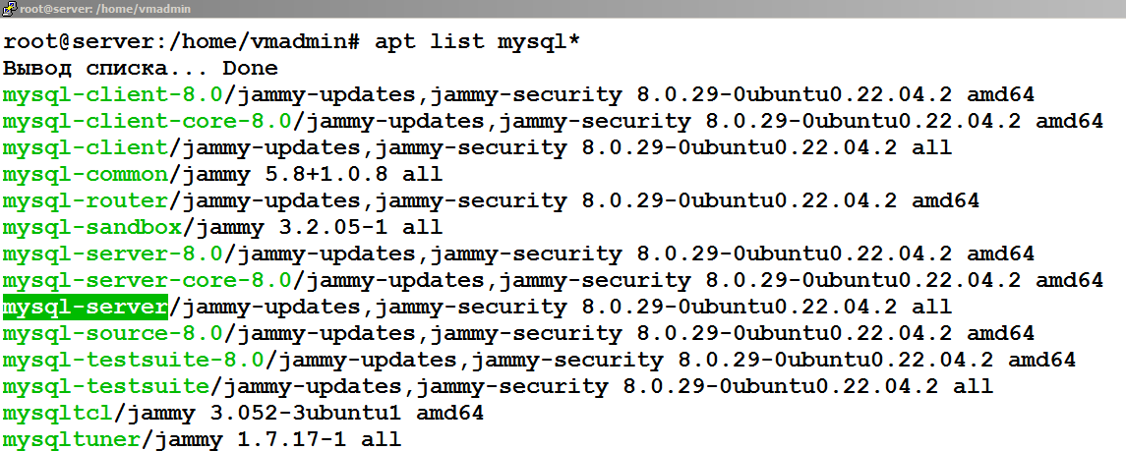
8

Slide 33
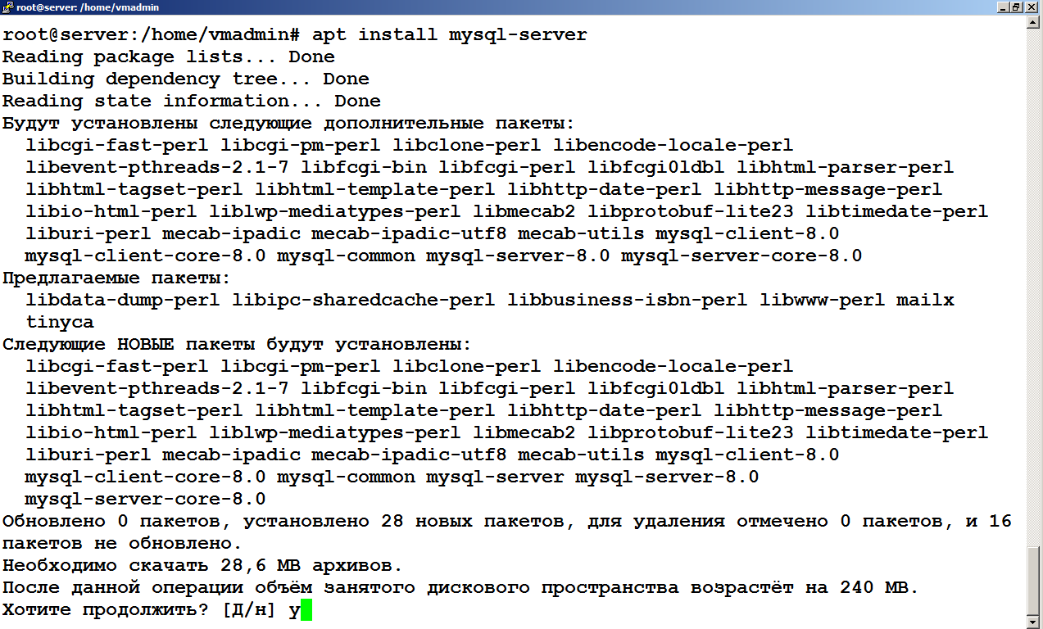

Slide 34
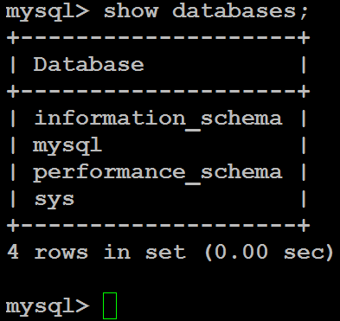

Slide 35
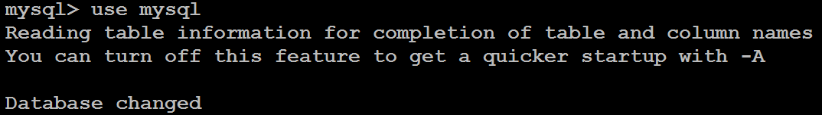

Slide 36
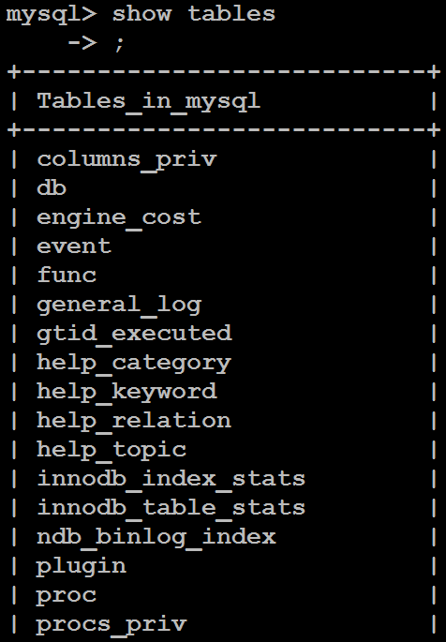
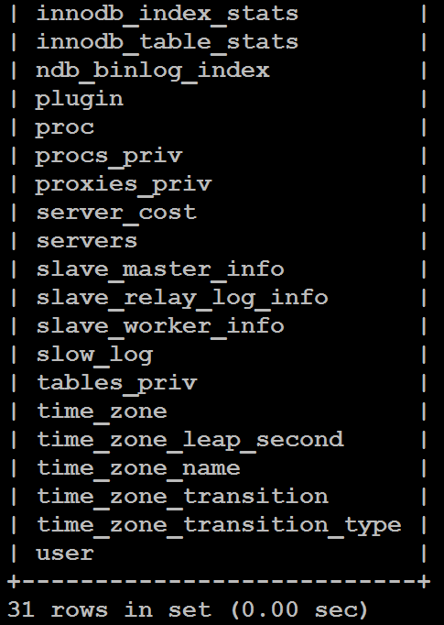

Slide 37
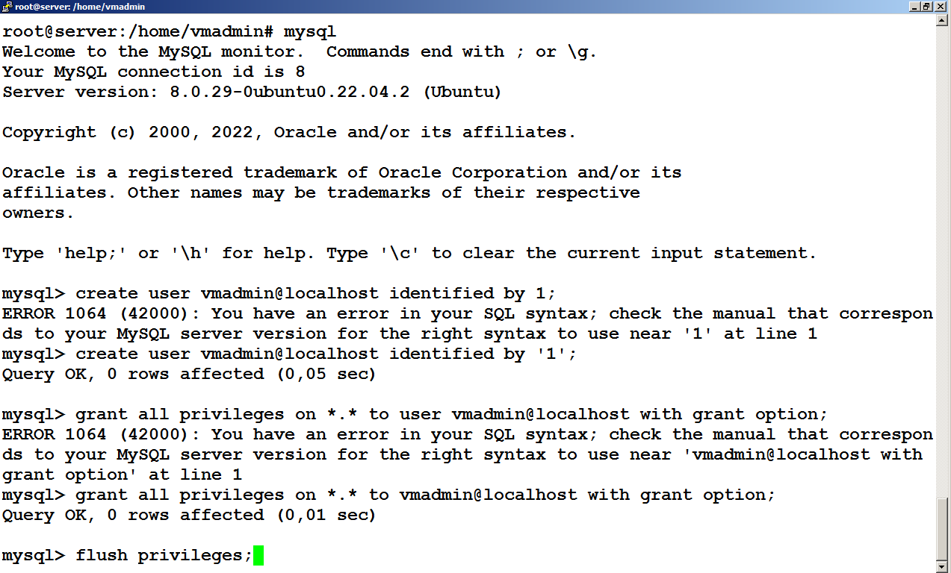

Slide 38
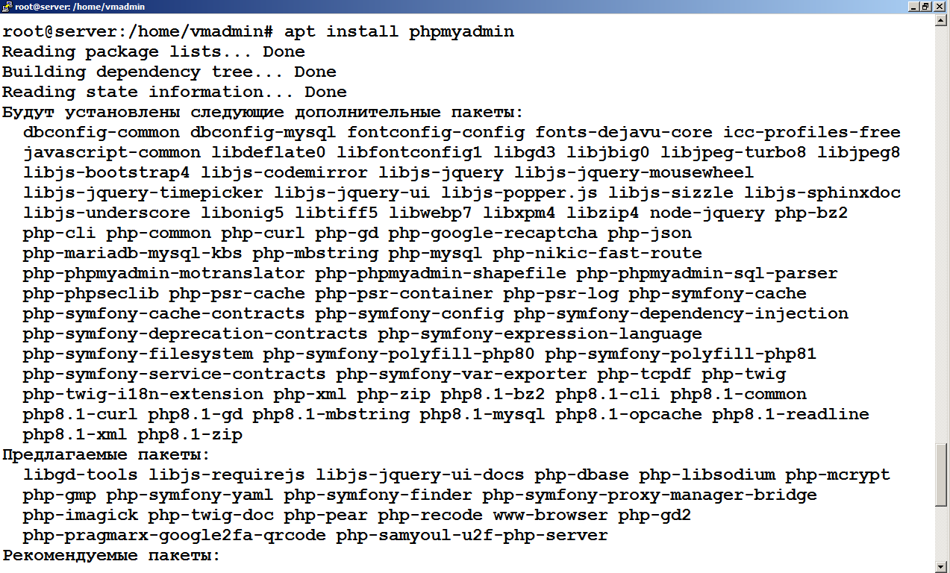
9

Slide 39
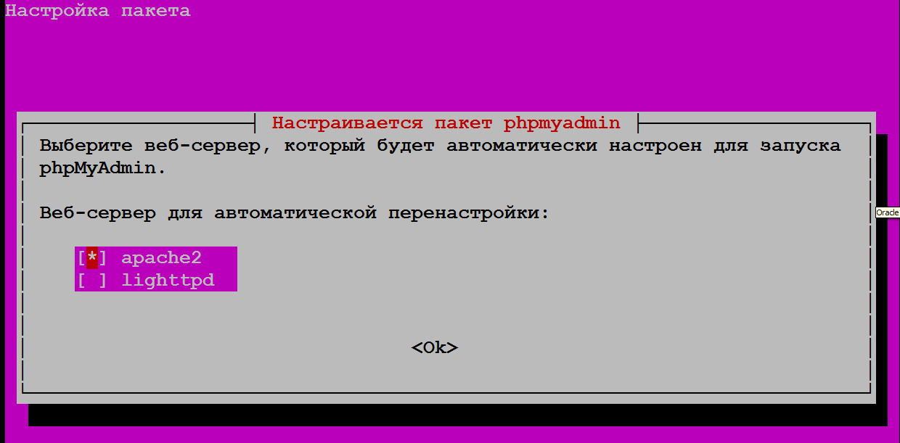

Slide 40
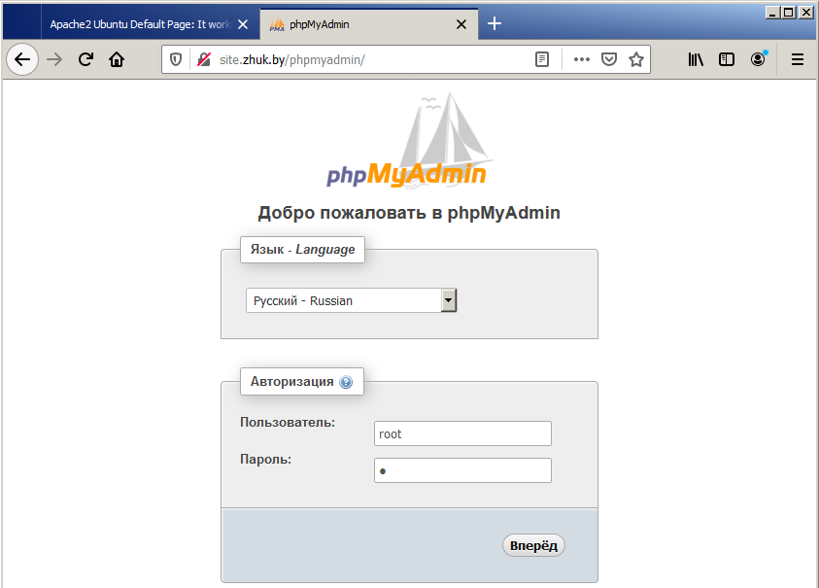

Slide 41
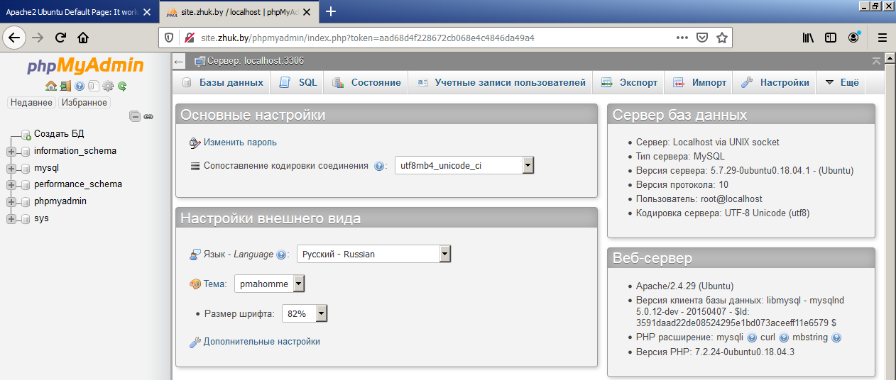

Slide 42
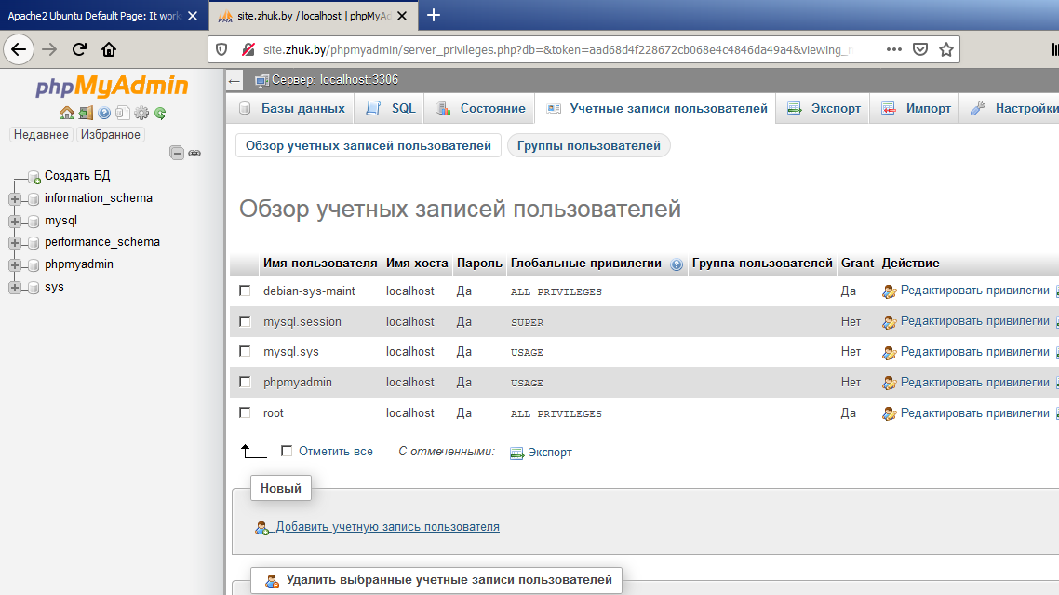

Slide 43
